Slide 1
Муниципальное бюджетное дошкольное образовательное учреждение
Починковский детский сад № 3
Районный конкурс презентаций
по противопожарной тематике
Интерактивная игра
«КОЛОБОК-ПОЖАРНИКОВ ДРУЖОК»
Автор: Тумаева Людмила Ивановна,
воспитатель первой квалификационной
категории

Slide 2
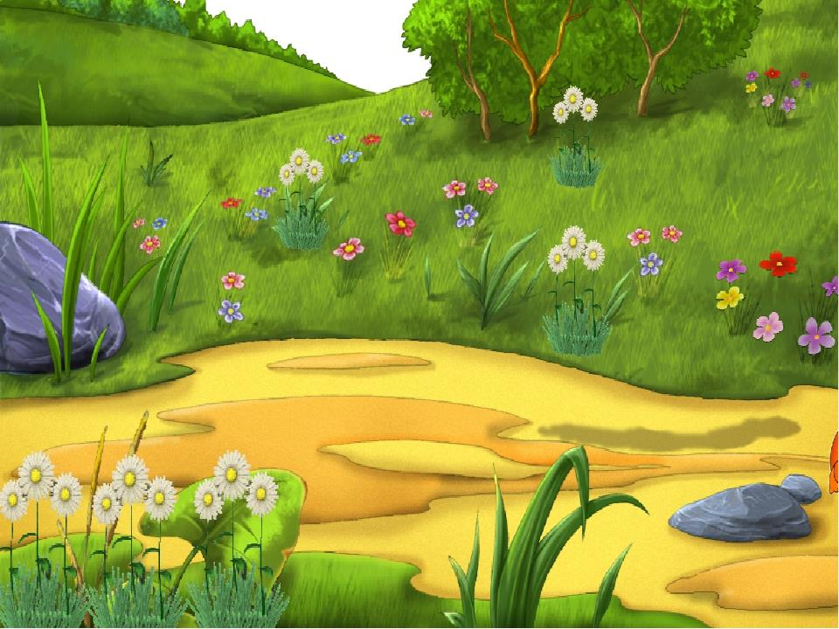

Я колобок, пожарников дружок!
Помогу всегда во всём, тем, кто борется с огнём.

Slide 3

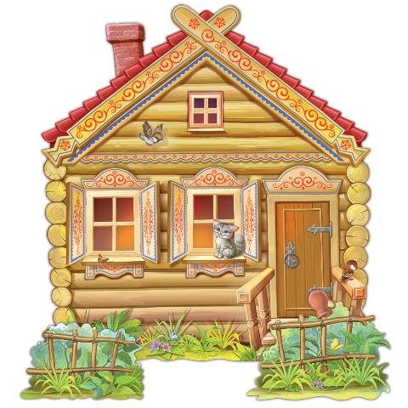
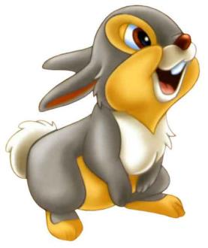

Я домой с прогулки шёл,
Спичек коробок нашёл.
Смело чиркнул спичкой я –
И дом охватило пламя огня.
Прошу я вас очень – помогите, друзья!

Slide 4

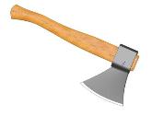


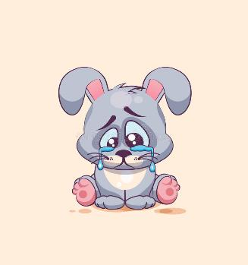
Отгадай загадку и потуши пожар
На привале нам помог:
Суп сварил, картошку пёк,
Для похода он хорош,
Да с собой не понесёшь.

Slide 5

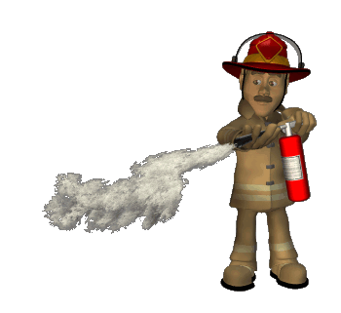
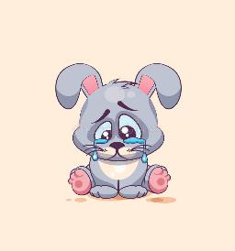

Slide 6




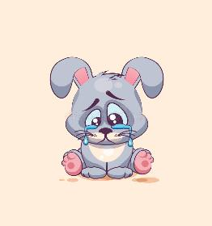
Отгадай загадку
Вьётся, извивается,
В небо устремляется.

Slide 7



Молодцы, ребята! Отлично справились с заданием!

Slide 8
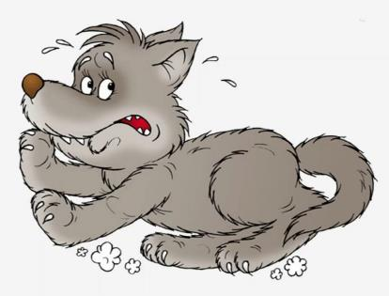

Я хотел погладить брюки,
Включил утюг, затем пошёл мыть руки.
Но вдруг почувствовал – горит!
И дым уже в окно валит!
Погасить огонь мне помогите,
Дом мой от беды спасите!
Это горе и беда!
Но друзья помогут нам всегда.

Slide 9

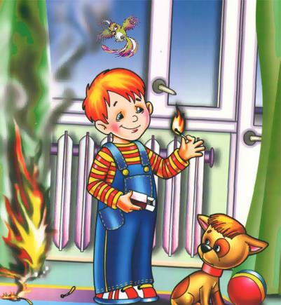

Ребята, давайте познакомим волка
с правилами пожарной безопасности!

Slide 10
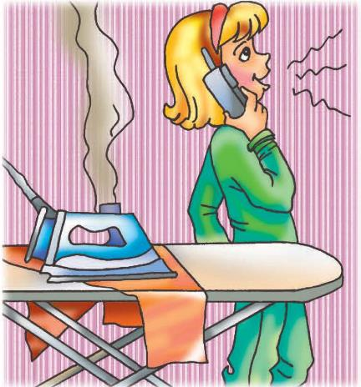
«Хорошо-плохо»

Slide 11
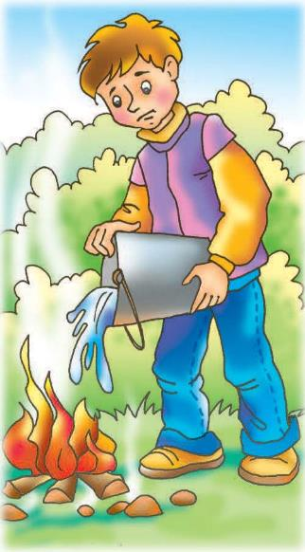


«Хорошо-плохо»

Slide 12
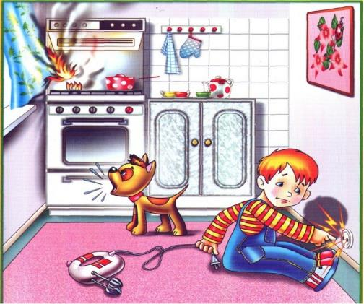
«Хорошо-плохо»

Slide 13
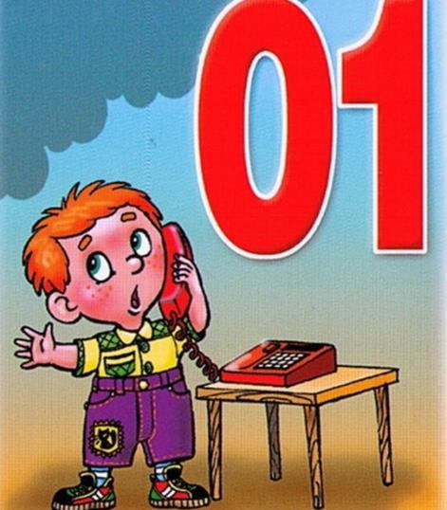
«Хорошо-плохо»

Slide 14
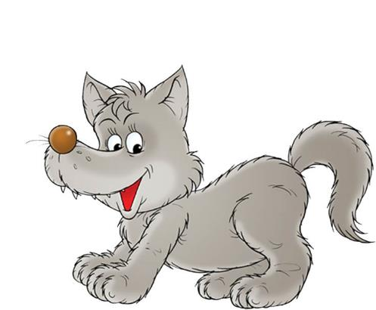

Ребята, спасибо вам! Помогли мне вызвать пожарных и потушить пожар!

Slide 15
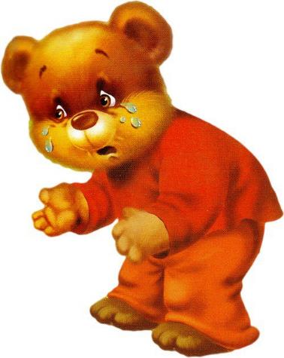
Отчего и почему всё на кухне загорелось?
Я готовился ко сну, чай попить мне захотелось.
Поставил чайник на плиту и газ включил я срочно.
Но слышал ли свисток, когда смотрел кино – не помню точно!
Мы с ребятами поможем без труда,
Для этого нужна вода.

Slide 16




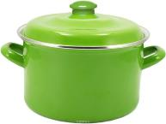
Ребята, медведю надо помочь! Найди «Четвертый лишний» предмет, который может стать причиной пожара

Slide 17

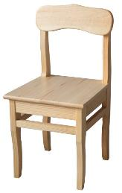


Найди «Четвертый лишний» предмет, который может стать причиной пожара

Slide 18

Ребята, спасибо! Помогли мне с пожаром.

Slide 19
Крепко помните друзья,
Что с огнем шутить нельзя!
Днем и ночью, утром рано
Вся пожарная охрана
Если что вдруг загорится,
К нам на помощь быстро мчится
Крепко помните друзья,
Что с огнем шутить нельзя!
.

